Slide 1
Kružnice vepsaná trojúhelníku
M/ 6. A Týden: 25. – 29. 5.
Vypracuj podle návodu kružnici vepsanou, zapiš tučné věty.
Vypracuj úkoly ze snímku – zopakuj
Prohlédni video na YouTube – „Kružnice vepsaná trojúhelníku“

Slide 2
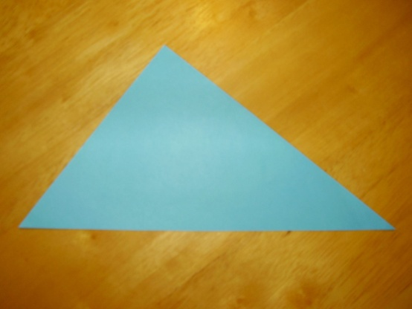
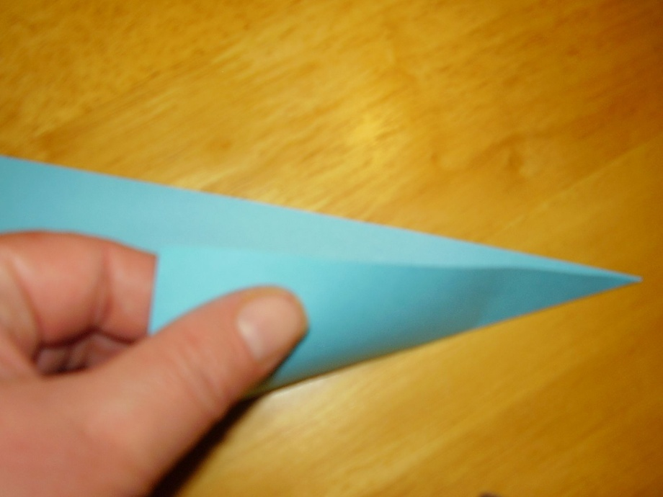
Postup:
Vystřihni z papíru libovolný ostroúhlý ∆.
Přeložením dvou sousedních stran k sobě kolem vrcholu trojúhelníku (špičky) získáš osu vrcholového úhlu trojúhelníku. Překládej přesně do špičky /i v uč. str. 10/.

Slide 3
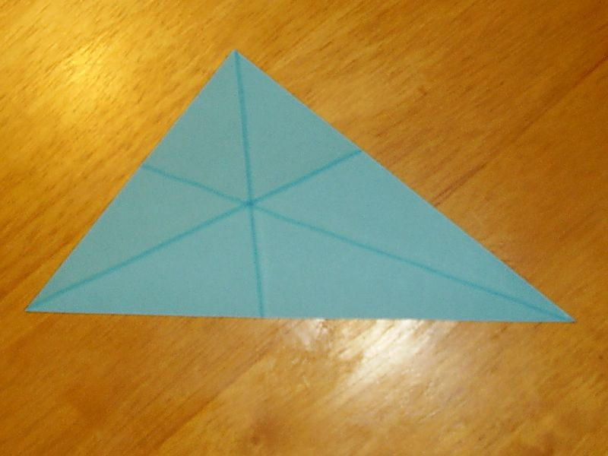
Stejný postup zopakuj 3x, pro všechny vrcholy trojúhelníku.
Pracuj co nejpřesněji. Takto vytvoříš osy úhlů ∆.
Svoji přesnost si můžeš ověřit úhloměrem. Osa úhlu by měla půlit vrcholový úhel. Pokud jsi pracoval přesně, tak se ti všechny 3 osy úhlů protínají v 1 bodě.
Zvýrazni ohyby tužkou.
Střed označ písmenem S
S

Slide 4
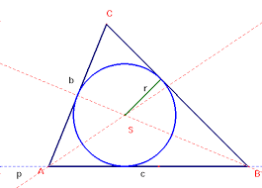
Nalep trojúhelník do sešitu.
Zapíchni kružítko do bodu S a sestroj kružnici vepsanou s poloměrem r, který spojuje střed S se stranou trojúhelníku.
Pokud jsi ohýbal přesně, kružnice leží celá uvnitř ∆ a dotýká se všech stran.
Střed S je středem kružnice vepsané ∆ ABC, strany jsou tečny ke kružnici.
Střed kružnice vepsané musí vždy ležet uvnitř ∆.
Kružnice ∆ vepsaná.

Slide 5
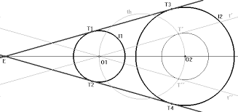
Zopakuj:
/Narýsuj do sešitu, neposílej/
Sestroj osu úhlu /postup dle obr. na dalším snímku nebo uč. III. Díl str. 11/
α = 60° b) ρ = 120° c) γ = 150°
2. Narýsuj libovolný ostroúhlý ∆ ABC, sestroj osy úhlů/kružítkem/ a sestroj kružnici vepsanou trojúhelníku. Prohlédni nejprve video YouTube „ Kružnice vepsaná trojúhelníku“
3.Narýsuj libovolný pravoúhlý ∆ EFG a sestroj opět kružnici vepsanou.
4. Sestroj osu úhlu α = 60° a vytvoř na ose několik kružnic, které se dotýkají ramen úhlu/ viz obr. dole/. Ramena úhlu jsou pak tečny kružnic.
5. Vytvoř obr. tvořený kružnicemi a přímkami.

Slide 6
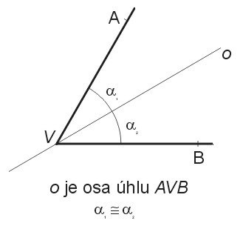
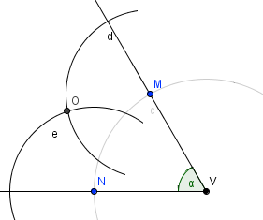

Slide 7
Vypracuj a pošli:
Uč. I. díl, str. 37/ 7 B
Uč. I. díl, str. 37/ 8 B

